Slide 1
Практическое занятие 4 . Ссылки на ресурсы в сети интернет, элементы оформления
Создание html-документа (Visual Studio Code)

Slide 2
На этом практическом занятии мы ознакомимся:
С некоторыми этапами подготовки:
Оформлением .
Ознакомимся с некоторыми видами разметок : тегами вставки ссылок на ресурсы в сети интернет - <a>, вставки изображений -<img>
Научимся использовать функции Visual Studio Code :
Создавать html-документ
Запускать отладку документа в Visual Studio Code
Создавать некоторые виды разметок

Slide 3
Задание 4:
Требуется:
Запустить Visual Studio Code
Создать папку Html_ Numgroup_subgroup_0
Создайте файл html_06.html в папке Html_ Numgroup_subgroup_0
Скопировать содержимое шаблона в html_06.html
Отредактировать файл html_06.html
Добавьте
упорядоченный список гиперссылок на поисковые системы
неупорядоченными список гиперссылок на поисковые системы
Создайте файл html_03.html в папке Html_ Numgroup_subgroup_03
Скопировать содержимое шаблона в html_07.html
Отредактировать файл html_07.html
Добавьте
упорядоченный список сайтов школ г. Пскова
неупорядоченными список школ г. Пскова
Сохранить файл в облачном хранилище GitHub (см. Презентацию к Практическому заданию 1)

Slide 4
Задание 4(продолжение):
Требуется:
Создать папку Image в папке Html_ Numgroup_subgroup_03
Скачайте несколько изображений и поместите их в папку Image
Отредактировать файл html_06.html
Добавьте
Картинки под заголовком
Поместите логотип ПсковГу перед заголовком
Сохранить файл в облачном хранилище GitHub (см. Презентацию к Практическому заданию 1)
Отредактировать файл html_06.html
Добавьте тег фигура для оформления картинки и подписи к ней
Добавьте картинки под заголовком с вариантом оформления 1 или 2
Сохранить версию 2 файла в облачном хранилище GitHub (см. Презентацию к Практическому заданию 1)

Slide 5
Пошаговый пример выполнения задания 4

Slide 6
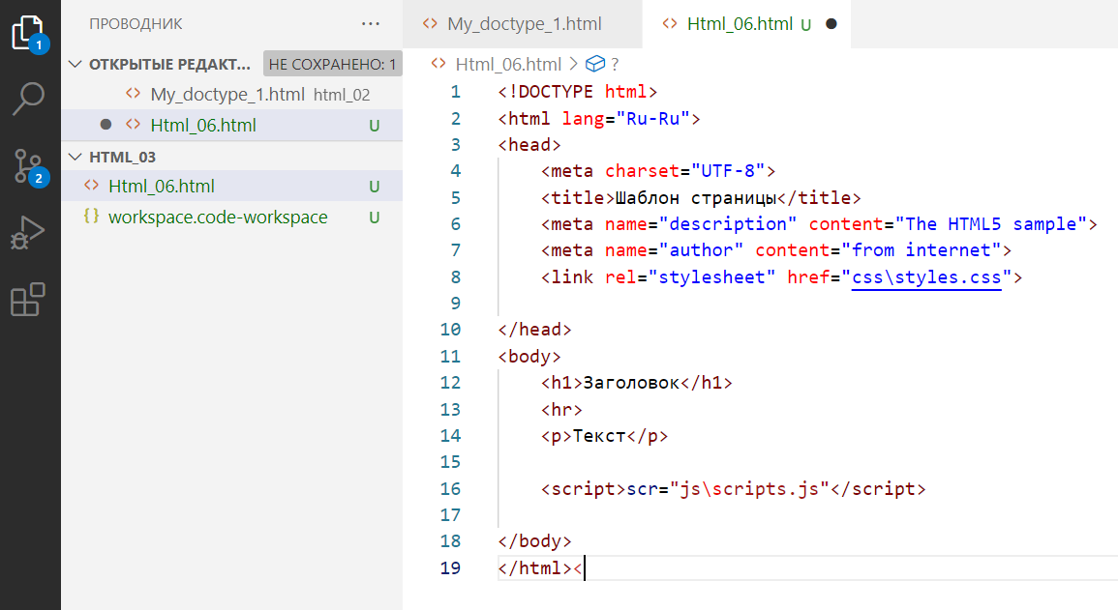
Создана папка Html_ Numgroup_subgroup_03 Создан файл html_06.html в папке Html_ Numgroup_subgroup_03 Скопировано содержимое шаблона в html_06.html
Html_ Numgroup_subgroup_0

Slide 7
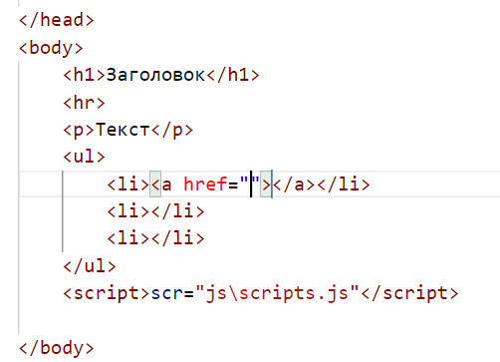
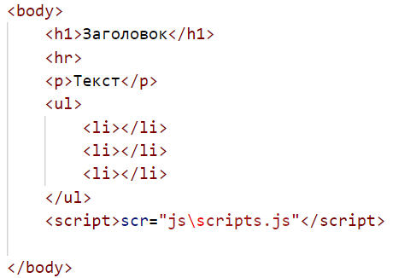
Оформление адресов ресурсов на странице в виде неупорядоченного списка
Переписать интернет адрес ресурса
начать печатать а –>выбрать тег <a>

Slide 8
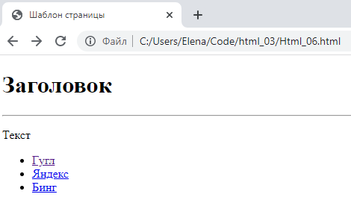
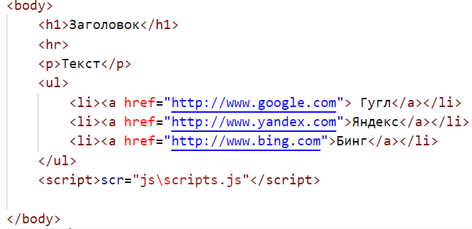
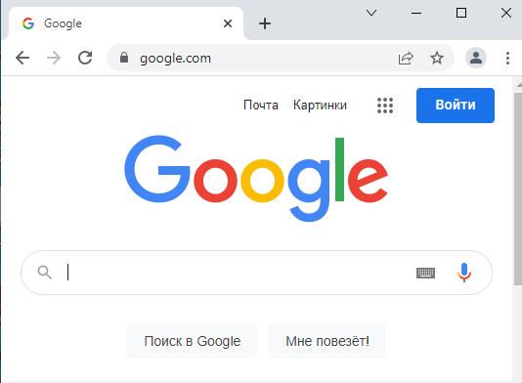
Запись адресов в список
Проверка: переходим по ссылке
в поисковую систему

Slide 9
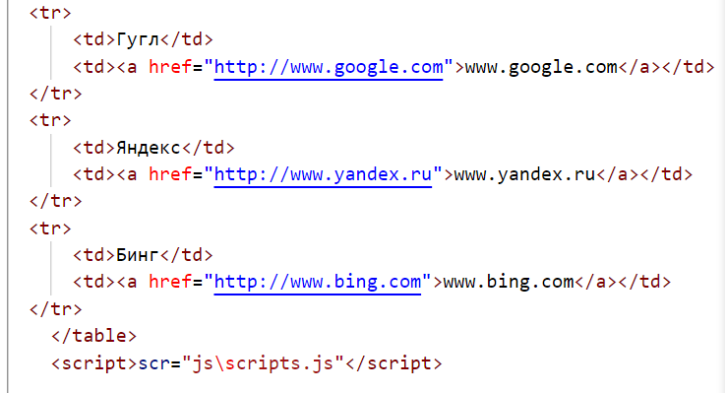
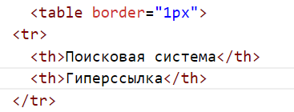
Оформление адресов ресурсов на странице в виде таблицы, состоящей из двух столбцов
Переписать интернет адрес ресурса
Шапка таблицы

Slide 10
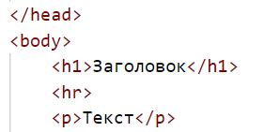
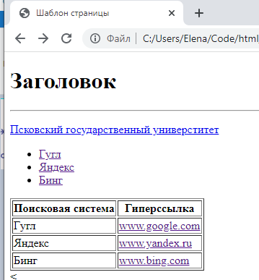
Заменим «Текст» на ссылку, по которой можно прейти на сайт ПсковГУ

Slide 11
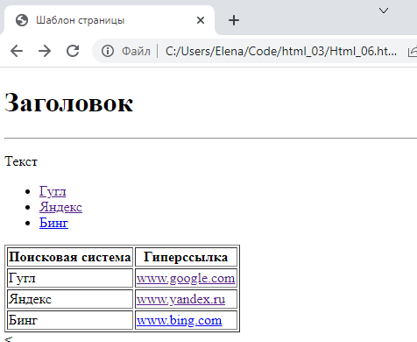
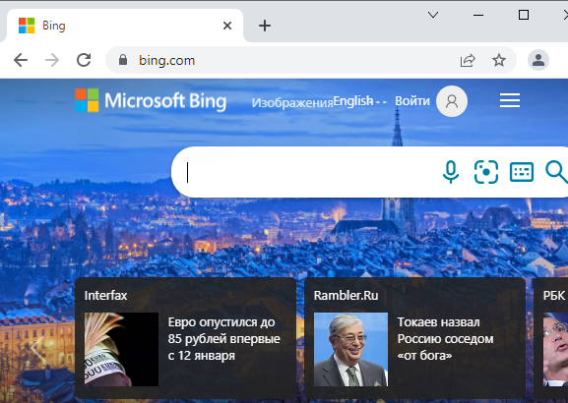
Проверка: переходим по ссылке в поисковую систему

Slide 12
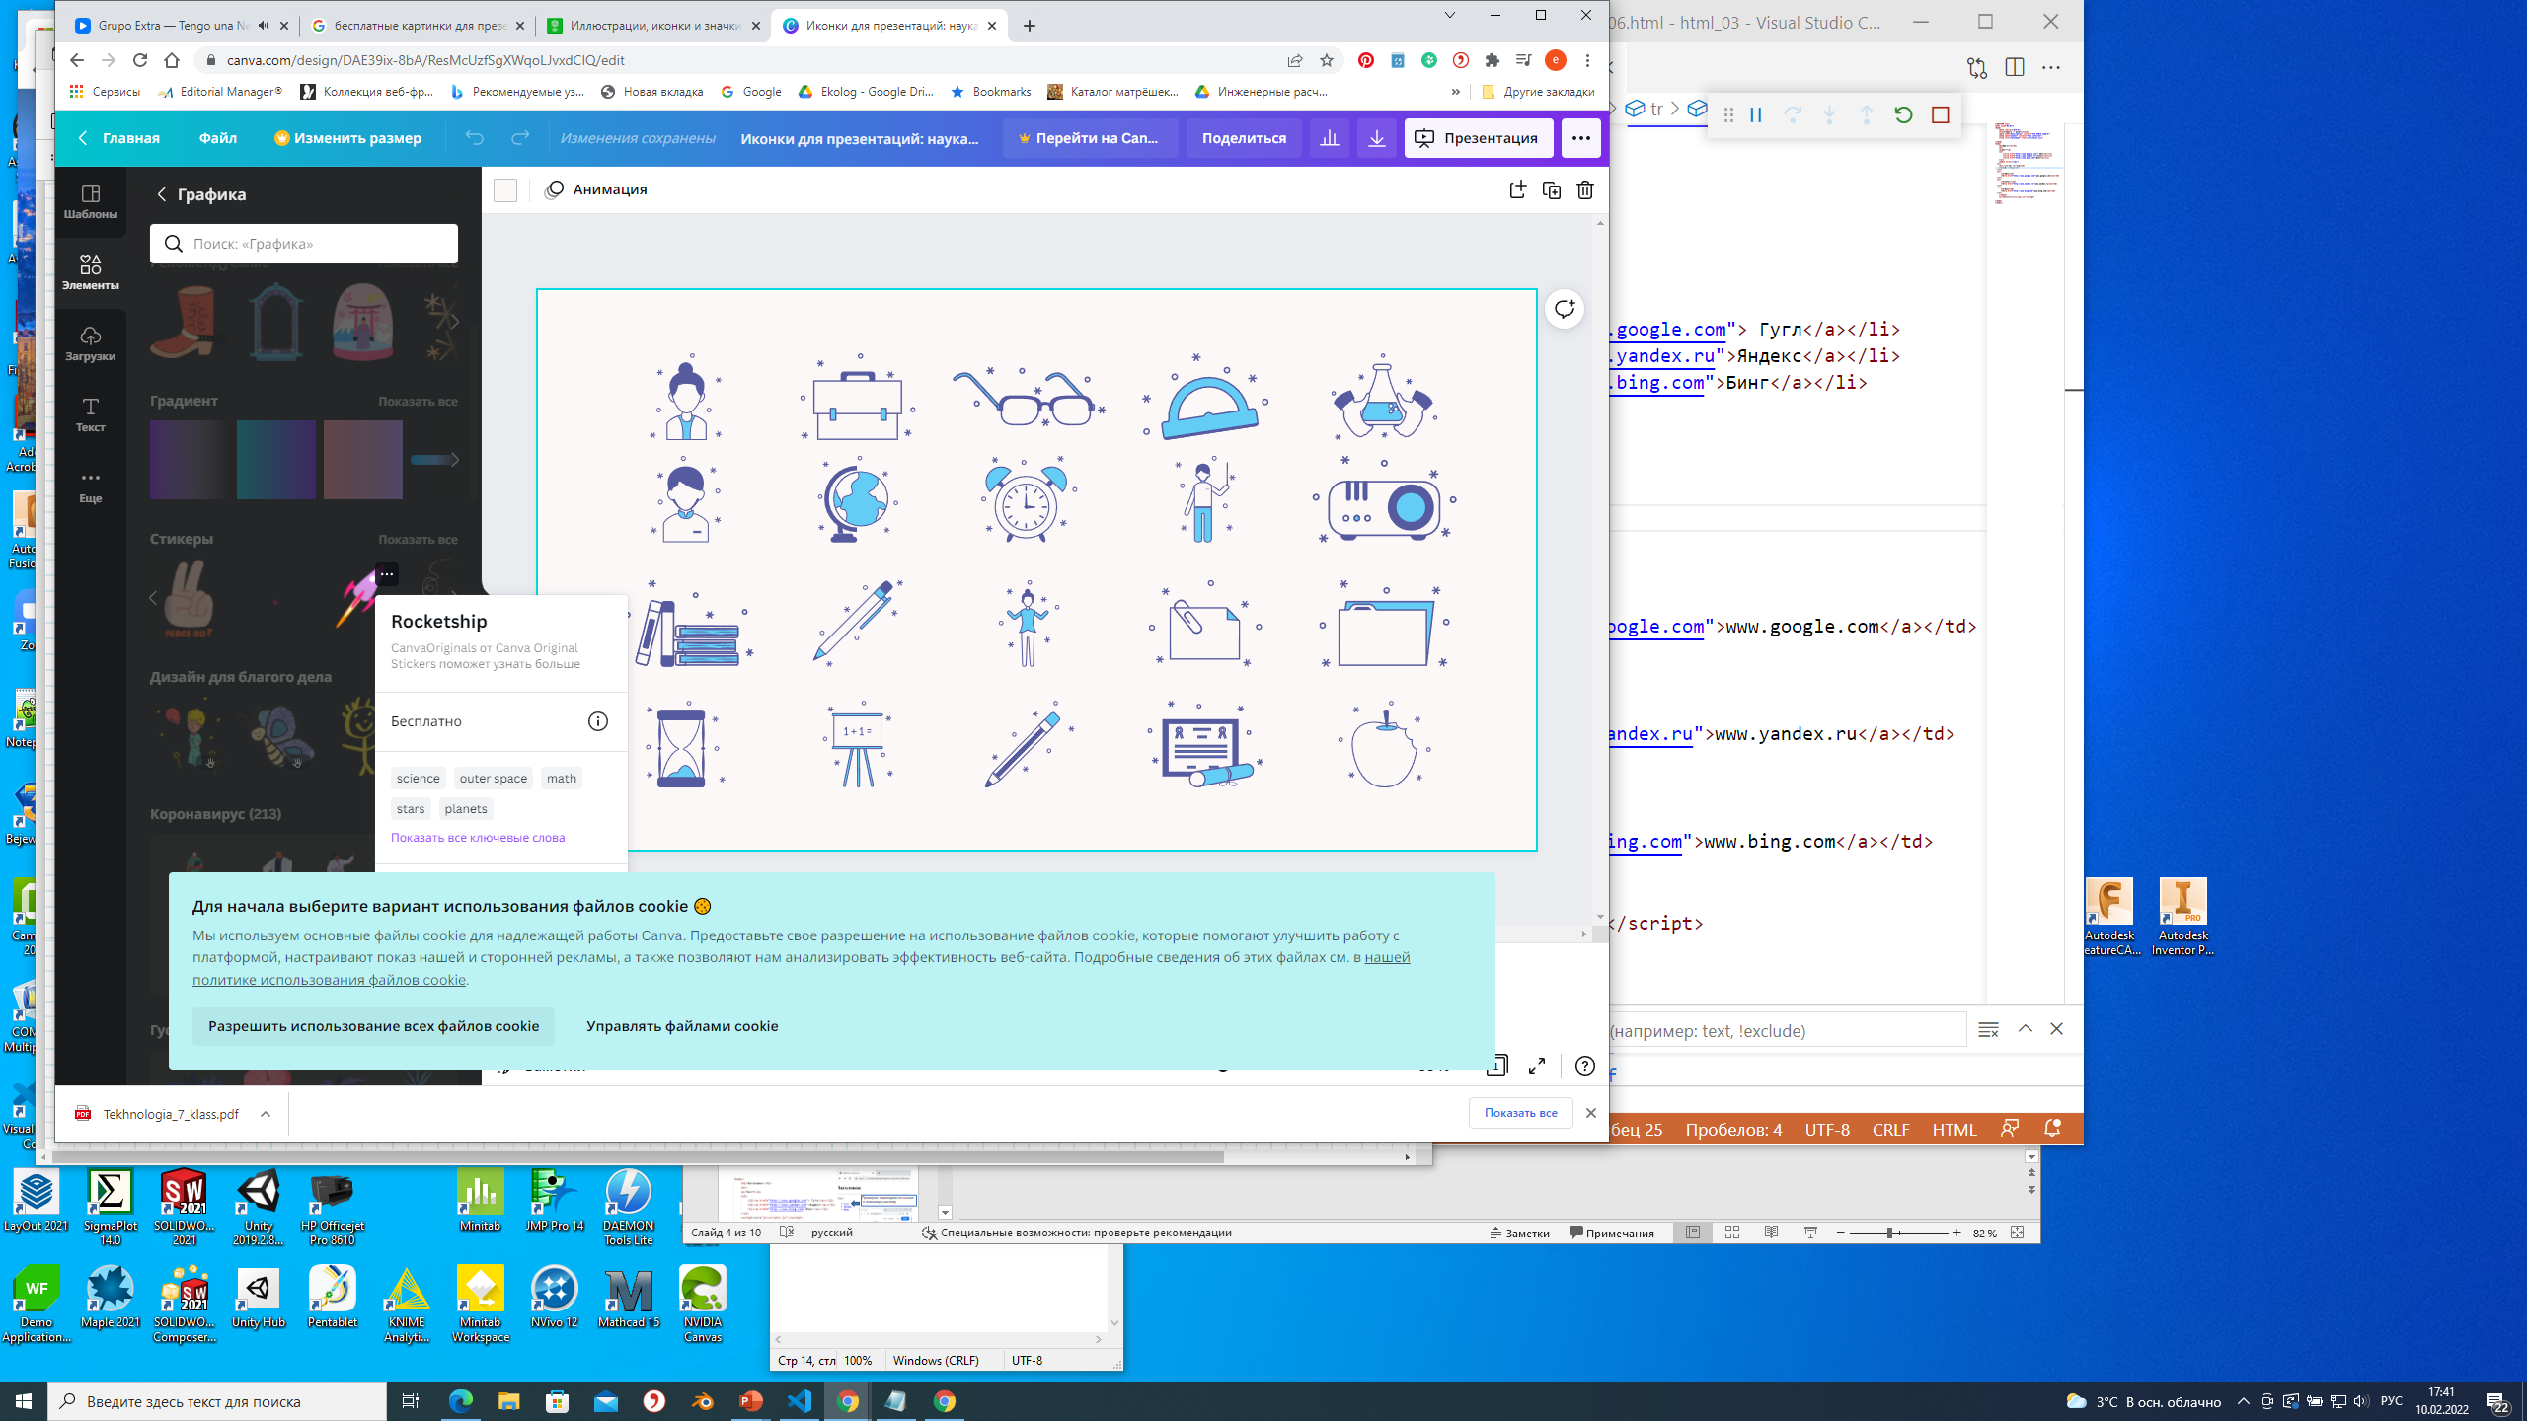
Скачайте бесплатные картинки https://www.canva.com/design/DAE39ix-8bA/ResMcUzfSgXWqoLJvxdCIQ/edit
Можно нарезать из изображения

Slide 13
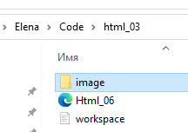
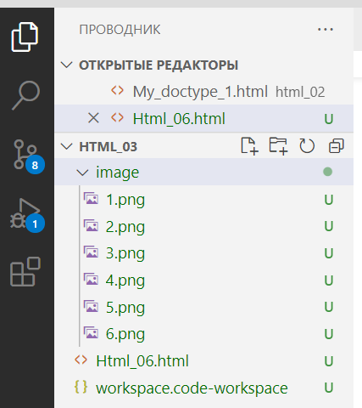
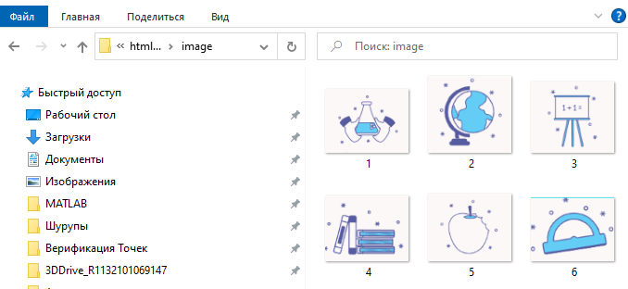
Создание папки для картинок
В браузере создаем папку
Обнаруживаем все картинки

Slide 14
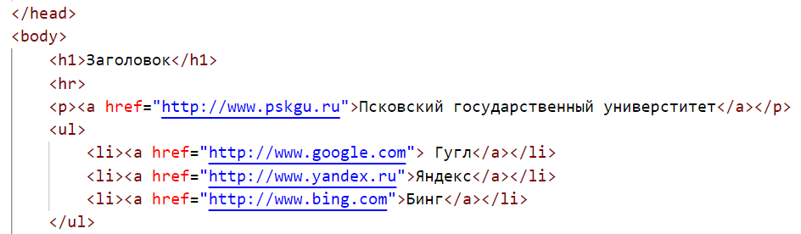
Добавляем картинки на свою страничку
Создаем пустую строку ,
начинаем печатать img
Рисунки должны находиться под Заголовком

Slide 15
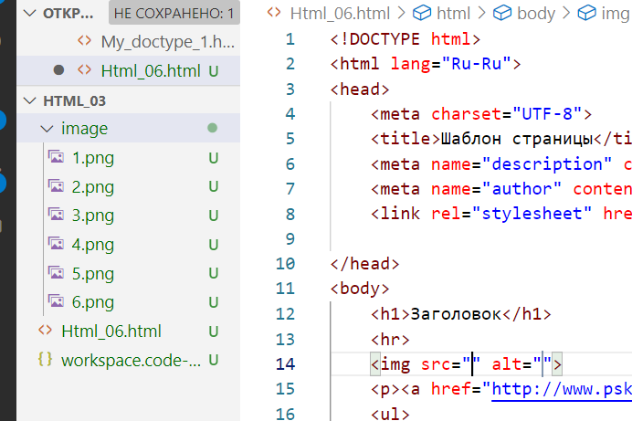
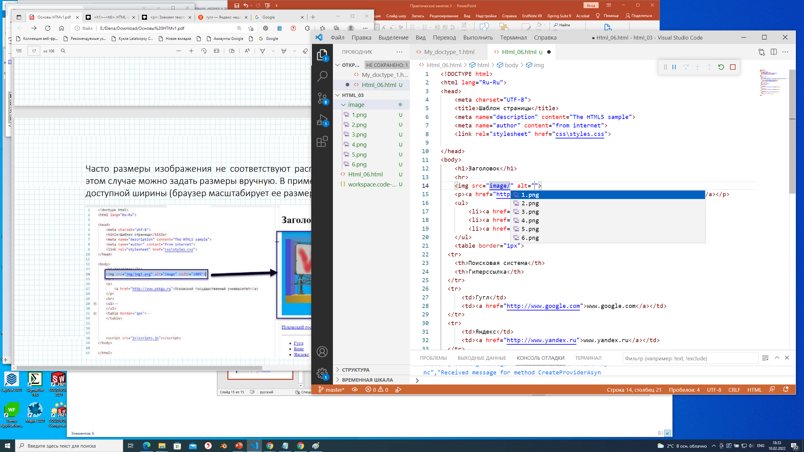
Определение расположения и имени картинки

Slide 16
Самостоятельно разместите оставшиеся изображения под заголовком

Slide 17
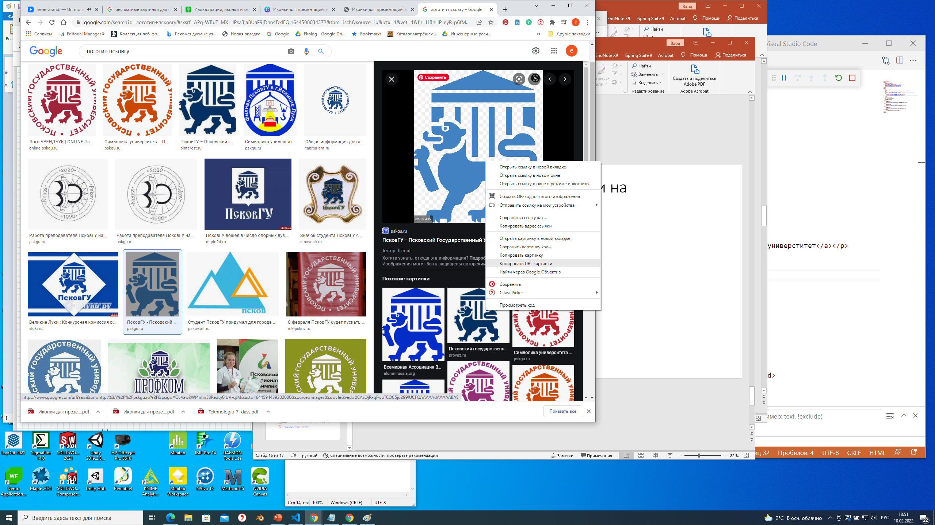
Копирование в буфер ссылки на размещение картинки
https://pskgu.ru/projects/pgu/storage/phone/logo_pskovgu.gif

Slide 18
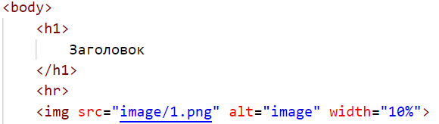
Размещение логотипа перед заголовком
https://pskgu.ru/projects/pgu/storage/phone/logo_pskovgu.gif
Размещение интернет-ссылки
на размещаемую картинку

Slide 19
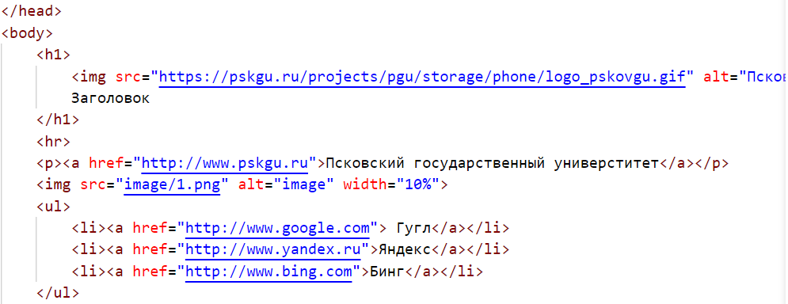
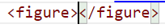
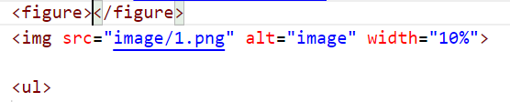
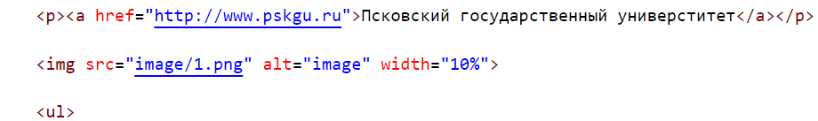
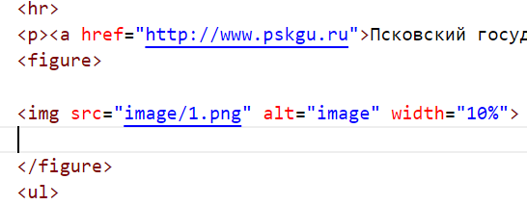
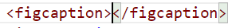
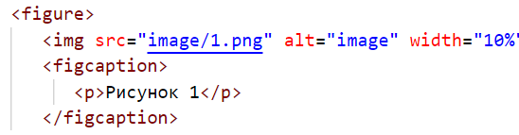
Добавление тега фигура для оформления картинки и подписи к ней
Было
Стало

Slide 20
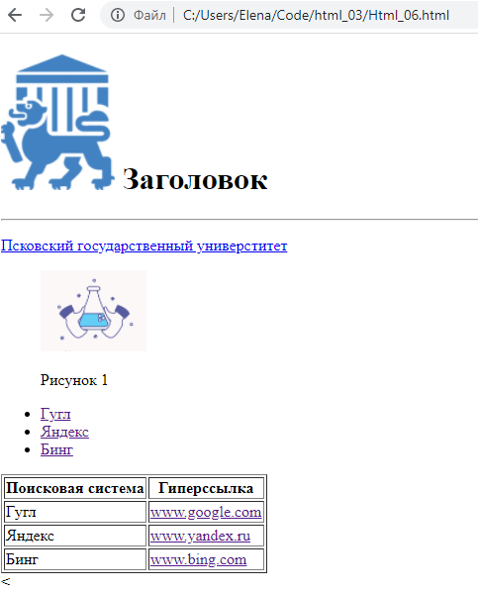
Вариант оформления подрисуночной надписи

Slide 21
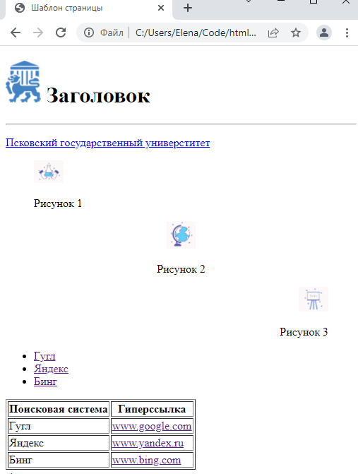
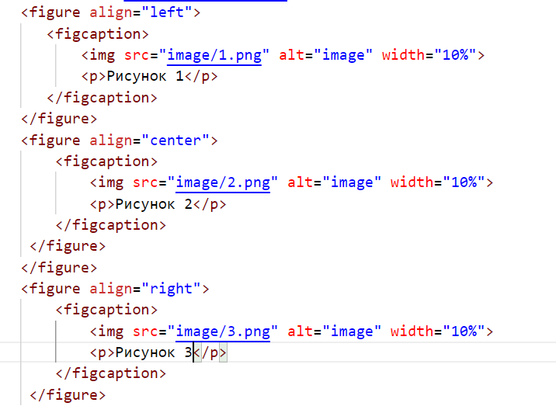
Вариант 1 Размещения нескольких изображений (на выбор)

Slide 22
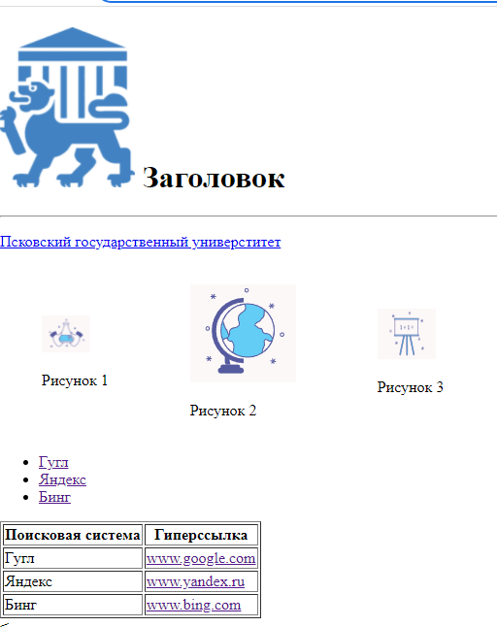
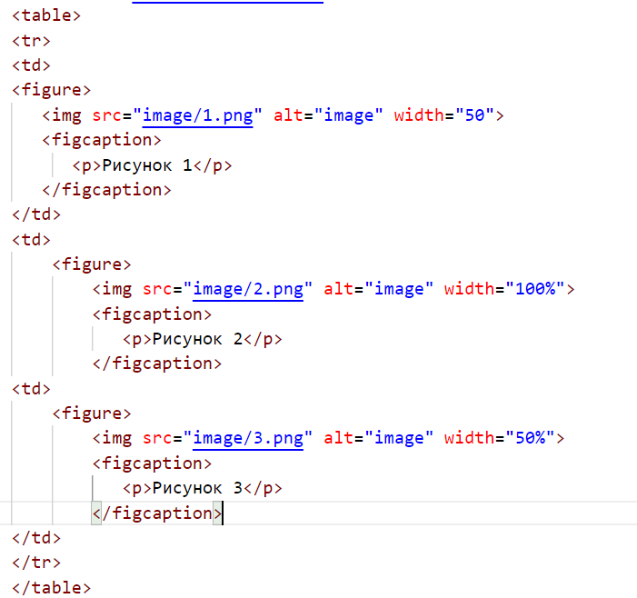
Вариант 2 Размещения нескольких изображений (на выбор)

Slide 23
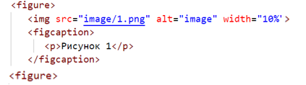
Термины 4
< img > – тег вставки изображения
_{<img src»’},img/imgl.png" alt»"image” width="100%">
Здесь - img - тег вставки изображения.
src - источник изображения (в примере - локальный, но можно задать адрес любого ресурса в сети)
alt - название, которое будет отображаться вместо изображения (на случай, если картинка не может быть изображена).
Тег <figure> (фигура)- объединяет некую информацию и подпись к ней (например – рисунок с подписью, или таблица с названием)
Тег < figcaption> - содержит надпись, вложенную часть тега <figure>

Slide 24
Термины 4
Особенностью гипертекста является наличие ссылок на другие сетевые ресурсы. Ссылки содержат два элемента: невидимый - собственно адрес ресурса и видимый - тот текст, который доступен пользователю.
< a href = “url” > link text </a>
Здесь url - адрес ресурса в сети интернет. Его часто можно просто скопировать из окна браузера, по этому адресу произойдет переход при щелчке по гиперссылке.
Link text - видимая часть, то, что видит пользователь, например:

